Slide 1
HIMPUNAN MAHASISWA REKAM MEDIS DAN INFORMASI KESEHATAN

Slide 2
HIMPUNAN MAHASISWA REKAM MEDIS DAN INFORMASI KESEHATAN
SELAYANG PANDANG
VISI DAN MISI
KEGIATAN

Slide 3
SELAYANG PANDANG
HIMA Rekam Medis dan Informasi Kesehatan Politeknik Piksi Ganesha Bandung di bentuk pada Jum’at 16 Juni 2004.
Hima RMIK Politeknik Piksi Ganesha Bandung berkedudukan dibawah Badan Eksekutif Mahasiswa (BEM) Politeknik Piksi Ganesha Bandung dan bernaung dibawah Politeknik Piksi Ganesha Bandung.

Slide 4
VISI Dan MISI
VISI
Menjadi wadah bagi mahasiswa yang berkarakter sehingga mampu mengembangkan dan memperkenalkan rekam medis melalui organisasi
MISI
Menjalin hubungan kekeluargaan antar HIMA RMIK, kemahasiswaan dan keorganisasian
Menjalankan program kerja yang positif dengan semangat kekeluargaan
Menjalankan fungsi kerja berdasarkan efisiensi dan kreatifitas
Memfasilitasi dan mendukung kreatifitas mahasiswa rekam medis

Slide 5
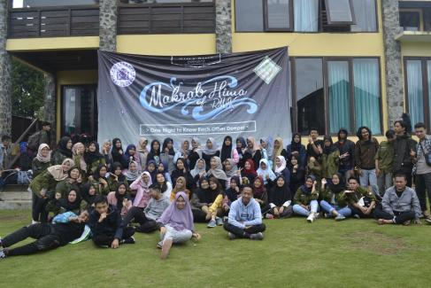
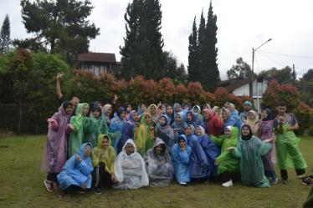
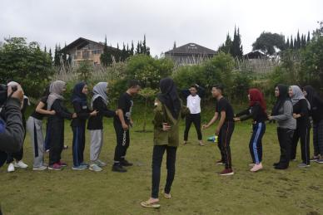
KEGIATAN

Slide 6
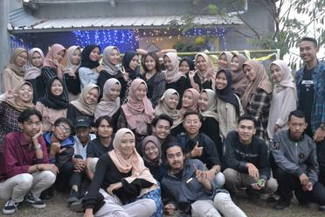
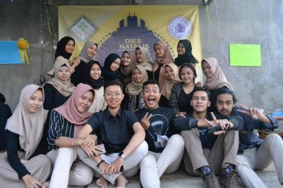
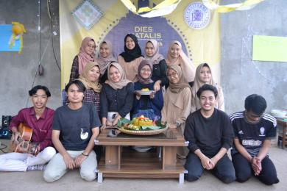

Slide 7
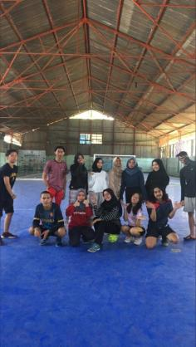
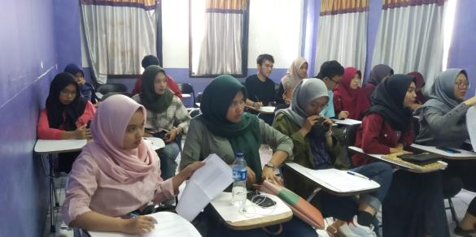

Slide 8
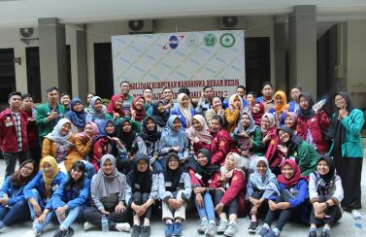
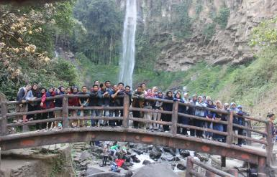
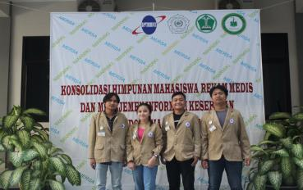

Slide 9
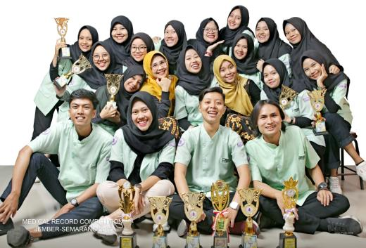
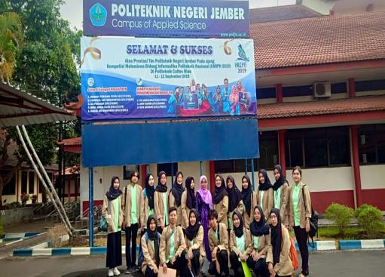

Slide 10
@himamedrec
New Hima RMIK
@medrec_kingdoms
Hima RMIK PPG

Slide 11
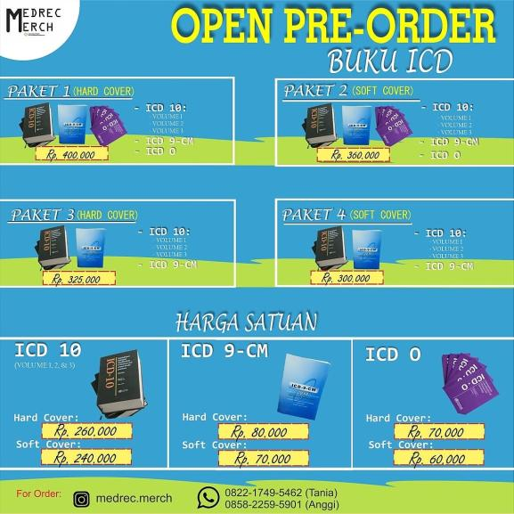

Slide 12
TERIMA KASIH

